Slide 1
Detekcija defekata iz ultrazvučnih slika korištenjem metoda dubokog učenja
Miljenko Muha, Matko Barbić, Veronika Žunar

Slide 2
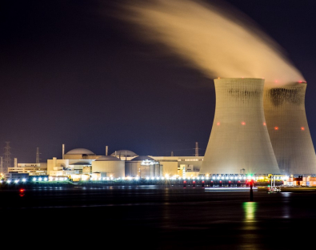
Opis problema
Nedestruktivna ispitivanja
Automatizacija pronalaženja oštećenja
Metode dubokog učenja
Vizualizacija utega

Slide 3
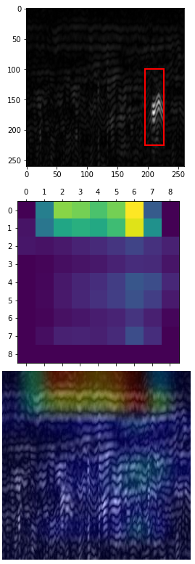
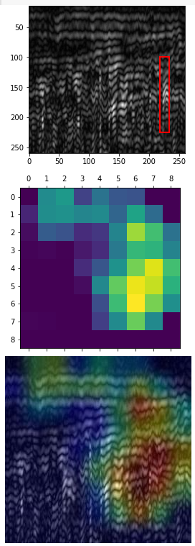
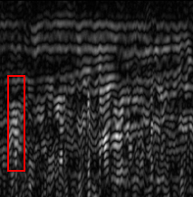
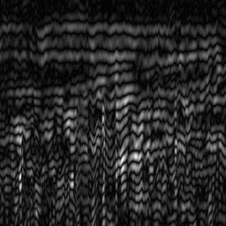
Skup podataka
Malo javnih skupova podataka
Kako doći do više slika?
“Umjetno” povećanje skupa podataka (eng. Data augmentation)

Slide 4
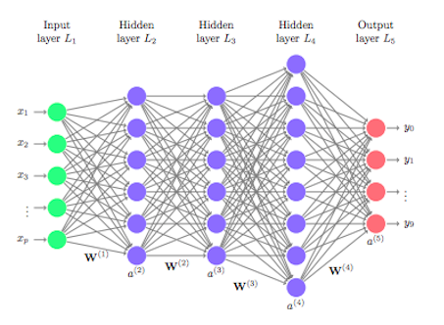
Metode dubokog učenja
Convolucijske neuronske mreže
Modeli
EfficientNetB2
VGG16
VGG19

Slide 5
Vizualizacija utega
Na koji dio slike se naš model fokusira?
GradCam

Slide 6
Izvori
Slika 1: https://www.iaea.org/newscenter/news/improving-safety-of-ageing-nuclear-power-plants-in-lockdown
Slika 2: https://miro.medium.com/max/453/1*51D0MqtqHu3h2vTE5oJ-7g.png

